Slide 1





RM2023赛季南工骁鹰机器人队 第5次全体会议
2022.10.16

Slide 2
会议纲要
1.进度汇报与规划；
2.重要的其他事项；

Slide 3
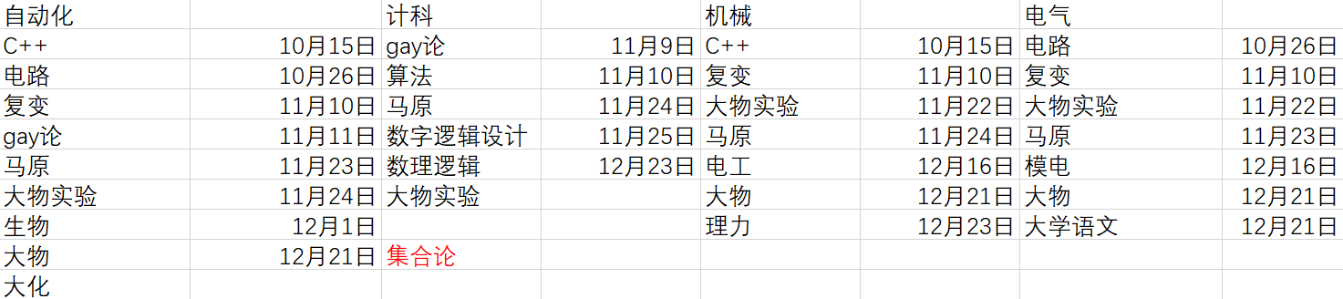
可以不用疲于复习课业的时间大约还有0.75个月
各课大致结课时间

Slide 4
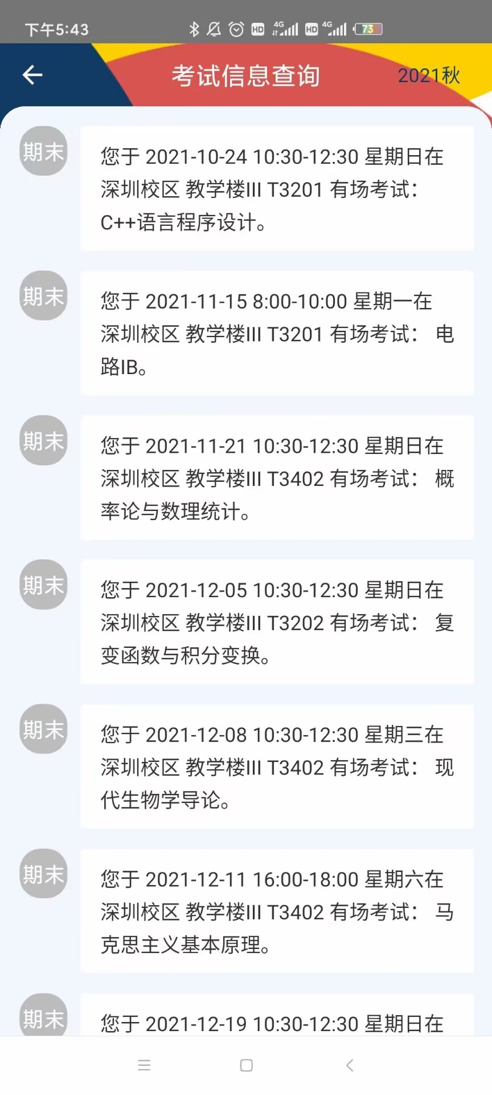
距离最近的考试可能仅剩8d
<-20自动化21秋考试时间

Slide 5
进度汇报与规划
机械组
电控组
视觉组
宣传组
硬件组

Slide 6
进度汇报与规划
英雄组
工程组
步兵组
哨兵组
无人机组
飞镖组
雷达与自动步兵组

Slide 7
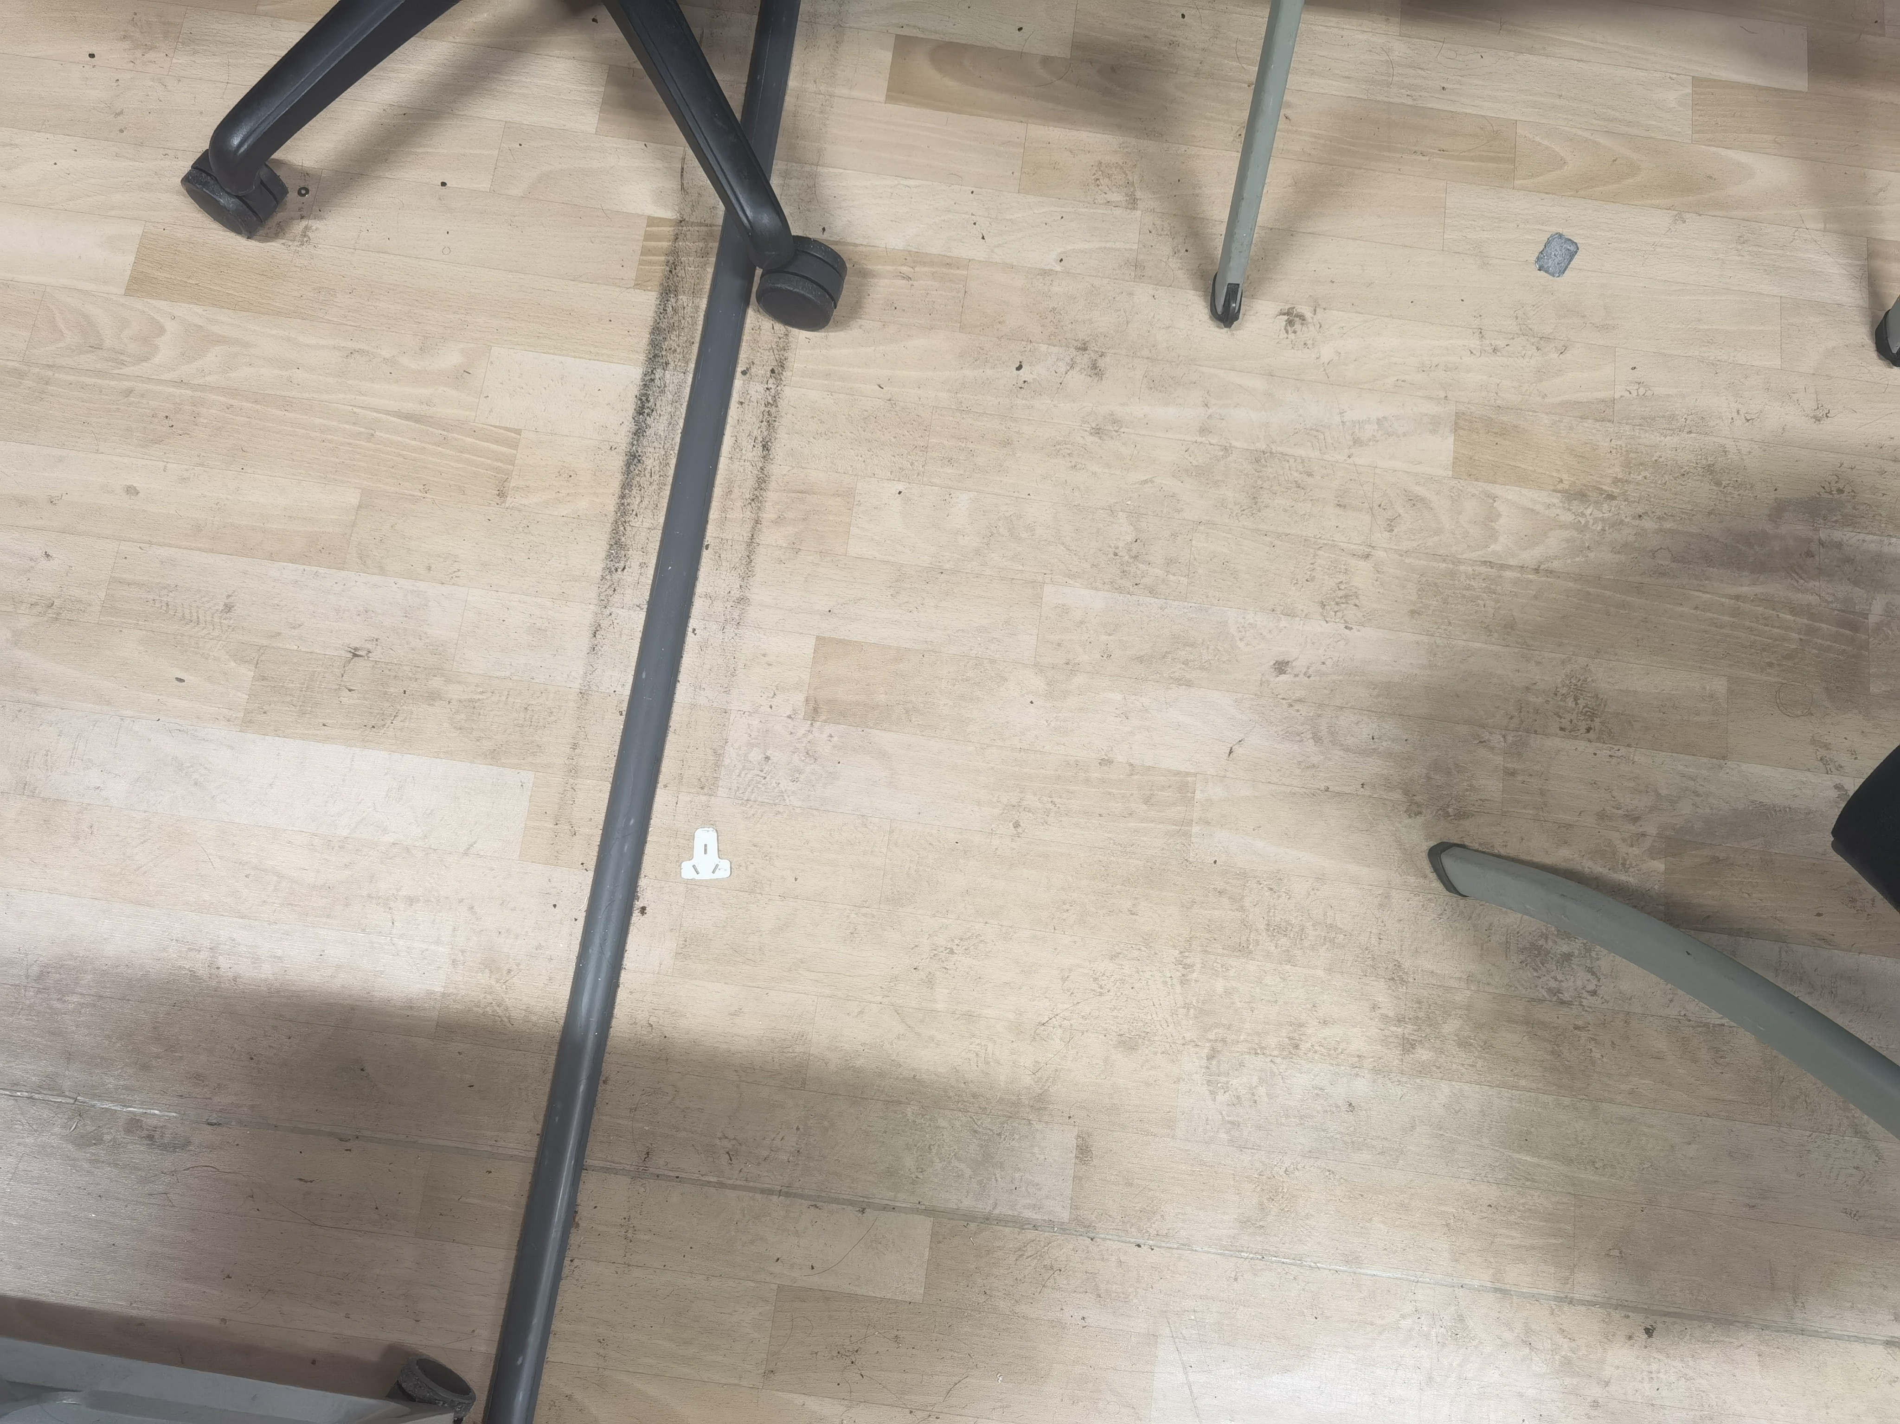
重要的其他事项
2star
注意工位消防安全
注意保持实验室整洁
@nzg

Slide 8
重要的其他事项
NAS
每周上传组会会议记录、PPT
大会前各组负责人上传进度汇报报告
各组别充分利用nas储存资料

Slide 9
重要的其他事项
资产清点
为了防止在赛季过渡时出现不必要的资产流失
各队员检查确认自己正在使用的资产的位置与状态

Slide 10
重要的其他事项
注意保存招新培训相关信息
如新人名单、培训资料

Slide 11
重要的其他事项
预计10.19 23赛季规则出炉
届时各组立刻召开各自组会分析规则

Slide 12
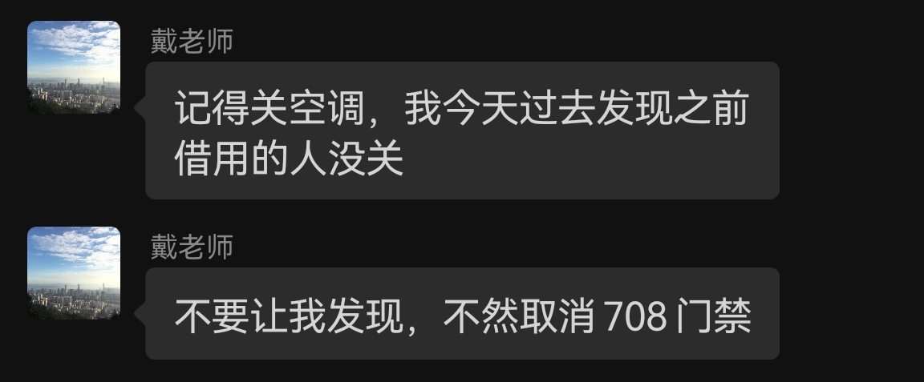
重要的其他事项
708使用
使用完恢复原样
关空调关灯关门

Slide 13
注意事项
线上信息交流
老生常谈，能在群聊里发的消息，尽量不要私聊。尽量不要私聊。

Slide 14
重要的其他事项
seatable使用规范

Slide 15
展翅天穹....... 向死而生

